Slide 1
UAD
13. Active Directory a Group policy

Slide 2
Active Directory
Active Directory je implementací adresářové služby Lightweight Directory Access Protocol (LDAP) v prostředí MS Windows
Jádrem Active Directory je replikovaná databáze obsahující objekty které reprezentují zdroje definované aplikacemi v síti Windows
  Soubor ntds.dit
Active Directory podporuje následující API
  LDAP C API
  Active Directory Service Interfaces (ADSI) COM interface
  Messaging API (MAPI)
  Security Account Manager (SAM) APIs
    MSVl_0 (\Winnt\System32\Msvl_0.dll – legacy LanManager auth.)
    Kerberos (\Winnt\System32\Kdcsvc.dll – Kerberos auth.)
  Windows NT 4 networking APIs (Net APIs)

Slide 3
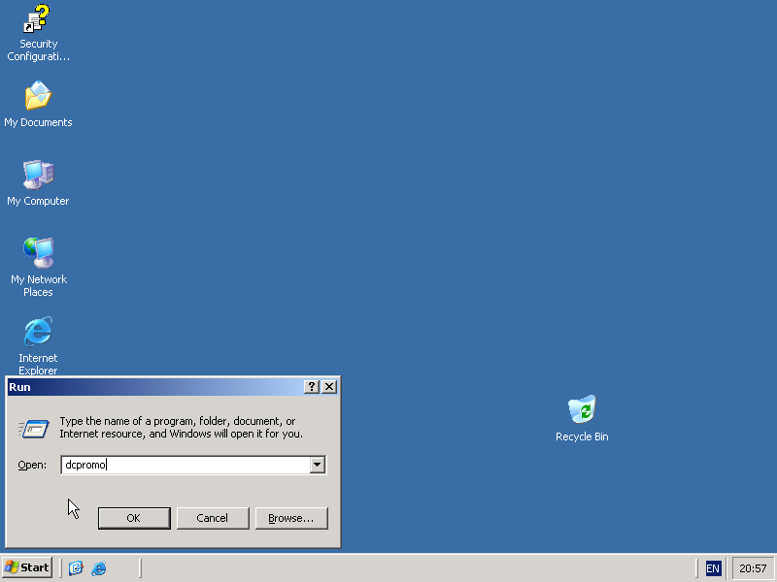
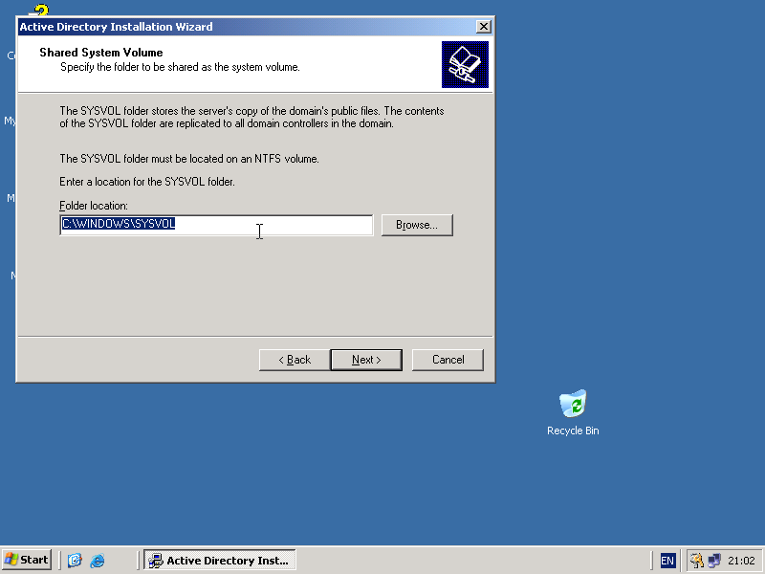
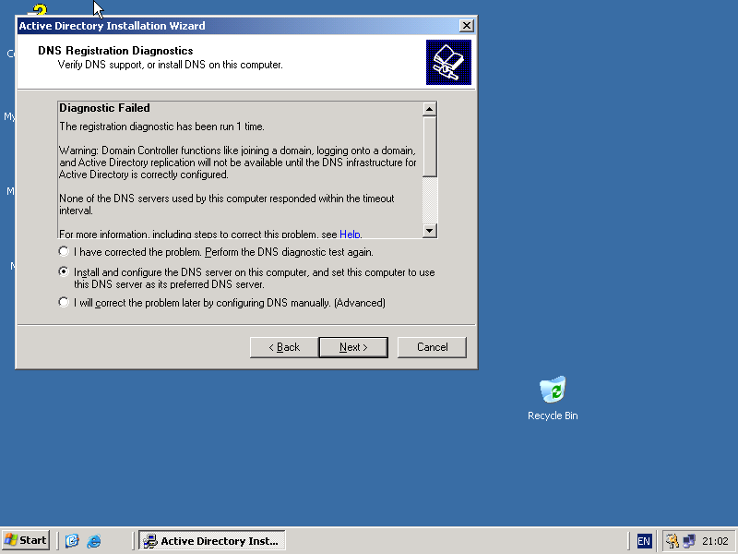
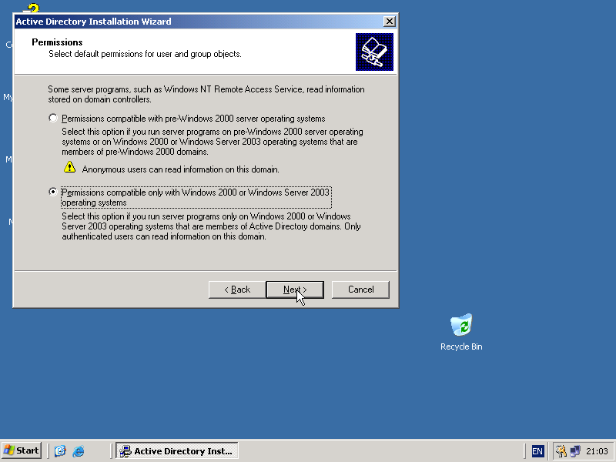
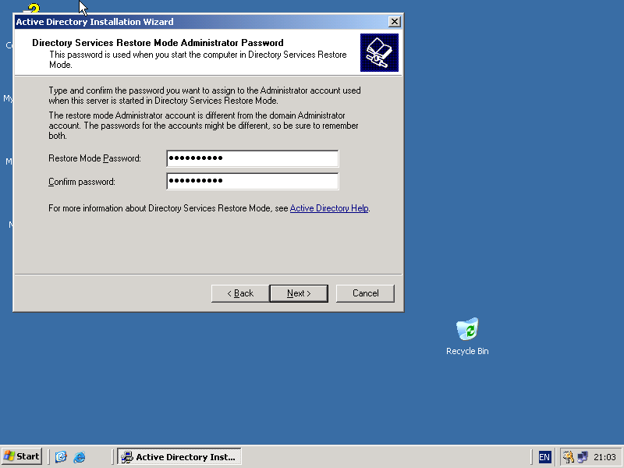
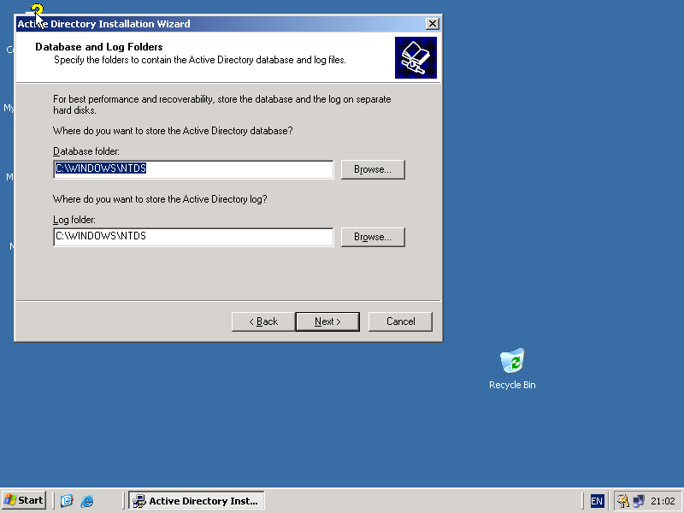
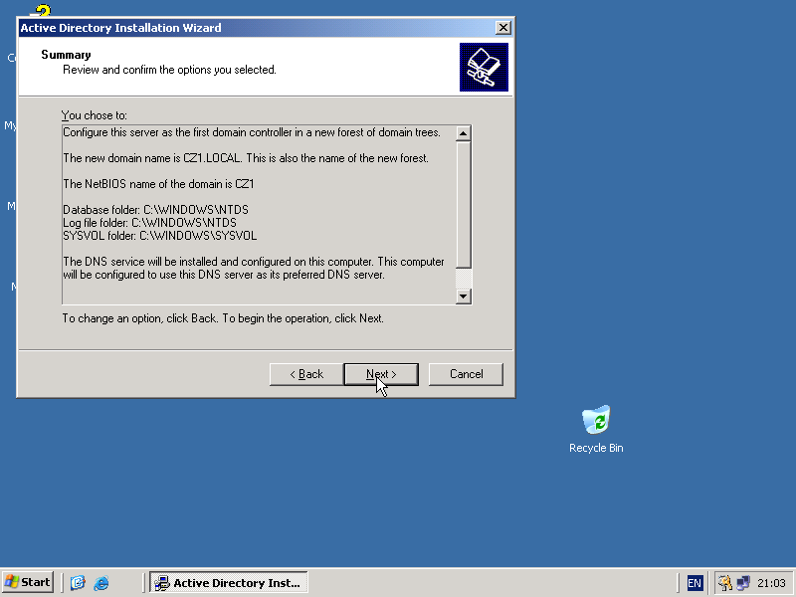
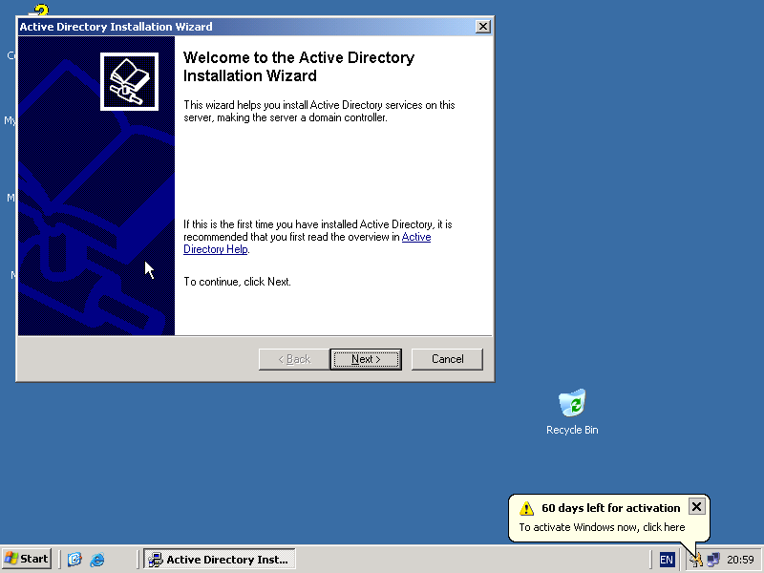
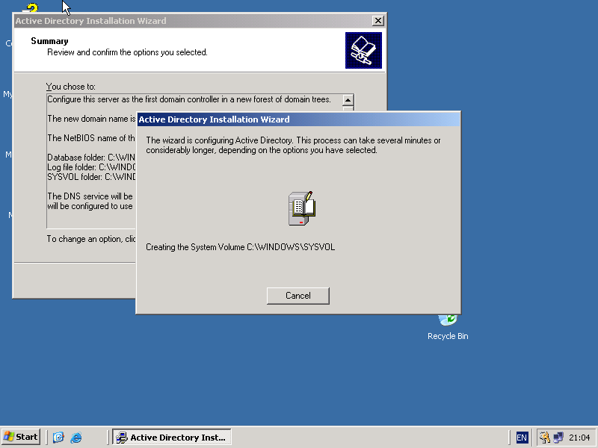
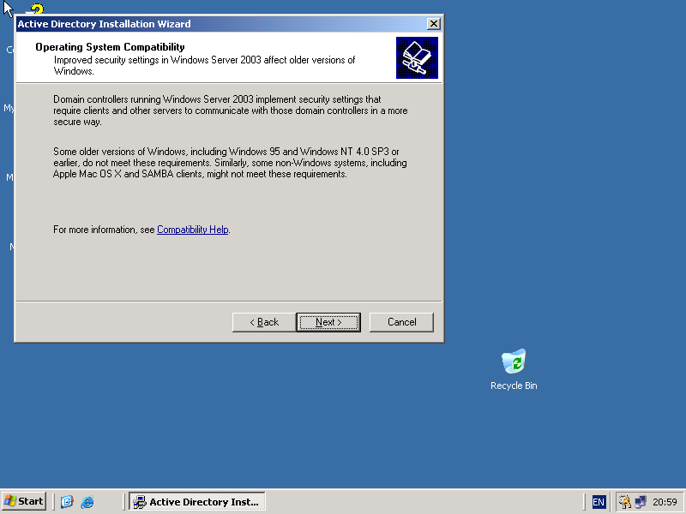
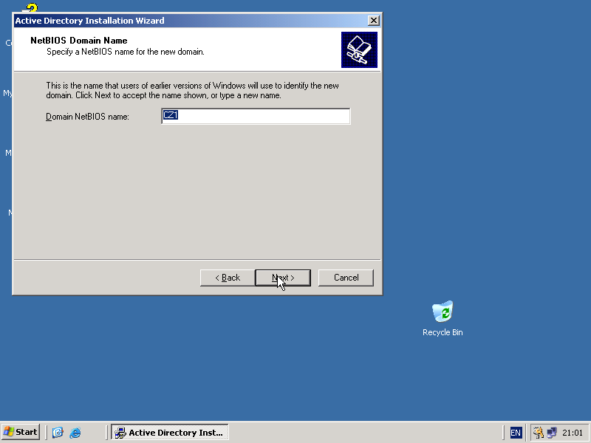
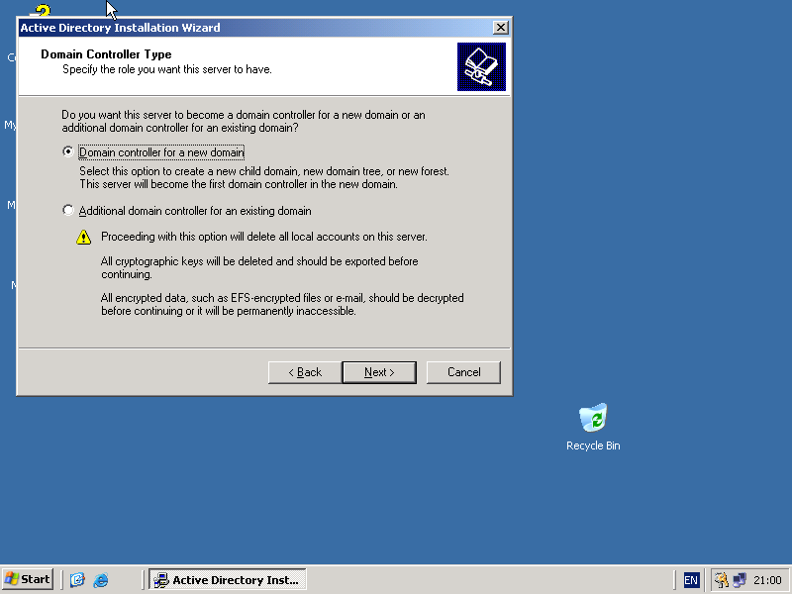


Instalace AD
Notes:
DCPromo
DNS, název domény (FQDN / NetBIOS)
Umístění NETLOGON a AD – extra oddíl, RAID
Automatická instalace DNS
AD Restore password
DNS záznamy v netlogon.dns

Slide 4
Instalace AD
C:\WINDOWS\system32\config\netlogon.dns:
CZ1.LOCAL. 600 IN A 10.0.0.201
_ldap._tcp.CZ1.LOCAL. 600 IN SRV 0 100 389 czhqdc001.CZ1.LOCAL.
_ldap._tcp.Default-First-Site-Name._sites.CZ1.LOCAL. 600 IN SRV 0 100 389 czhqdc001.CZ1.LOCAL.
_ldap._tcp.pdc._msdcs.CZ1.LOCAL. 600 IN SRV 0 100 389 czhqdc001.CZ1.LOCAL.
_ldap._tcp.gc._msdcs.CZ1.LOCAL. 600 IN SRV 0 100 3268 czhqdc001.CZ1.LOCAL.
_ldap._tcp.Default-First-Site-Name._sites.gc._msdcs.CZ1.LOCAL. 600 IN SRV 0 100 3268 czhqdc001.CZ1.LOCAL.
_ldap._tcp.57ffba2d-7da2-454e-93b6-bf173d37e07b.domains._msdcs.CZ1.LOCAL. 600 IN SRV 0 100 389 czhqdc001.CZ1.LOCAL.
gc._msdcs.CZ1.LOCAL. 600 IN A 10.0.0.201
599c8f79-0ece-4679-83ff-ec0cc5d54e57._msdcs.CZ1.LOCAL. 600 IN CNAME czhqdc001.CZ1.LOCAL.
_kerberos._tcp.dc._msdcs.CZ1.LOCAL. 600 IN SRV 0 100 88 czhqdc001.CZ1.LOCAL.
_kerberos._tcp.Default-First-Site-Name._sites.dc._msdcs.CZ1.LOCAL. 600 IN SRV 0 100 88 czhqdc001.CZ1.LOCAL.
_ldap._tcp.dc._msdcs.CZ1.LOCAL. 600 IN SRV 0 100 389 czhqdc001.CZ1.LOCAL.
_ldap._tcp.Default-First-Site-Name._sites.dc._msdcs.CZ1.LOCAL. 600 IN SRV 0 100 389 czhqdc001.CZ1.LOCAL.
_kerberos._tcp.CZ1.LOCAL. 600 IN SRV 0 100 88 czhqdc001.CZ1.LOCAL.
_kerberos._tcp.Default-First-Site-Name._sites.CZ1.LOCAL. 600 IN SRV 0 100 88 czhqdc001.CZ1.LOCAL.
_gc._tcp.CZ1.LOCAL. 600 IN SRV 0 100 3268 czhqdc001.CZ1.LOCAL.
_gc._tcp.Default-First-Site-Name._sites.CZ1.LOCAL. 600 IN SRV 0 100 3268 czhqdc001.CZ1.LOCAL.
_kerberos._udp.CZ1.LOCAL. 600 IN SRV 0 100 88 czhqdc001.CZ1.LOCAL.
_kpasswd._tcp.CZ1.LOCAL. 600 IN SRV 0 100 464 czhqdc001.CZ1.LOCAL.
_kpasswd._udp.CZ1.LOCAL. 600 IN SRV 0 100 464 czhqdc001.CZ1.LOCAL.
DomainDnsZones.CZ1.LOCAL. 600 IN A 10.0.0.201
_ldap._tcp.DomainDnsZones.CZ1.LOCAL. 600 IN SRV 0 100 389 czhqdc001.CZ1.LOCAL.
_ldap._tcp.Default-First-Site-Name._sites.DomainDnsZones.CZ1.LOCAL. 600 IN SRV 0 100 389 czhqdc001.CZ1.LOCAL.
ForestDnsZones.CZ1.LOCAL. 600 IN A 10.0.0.201
_ldap._tcp.ForestDnsZones.CZ1.LOCAL. 600 IN SRV 0 100 389 czhqdc001.CZ1.LOCAL.
_ldap._tcp.Default-First-Site-Name._sites.ForestDnsZones.CZ1.LOCAL. 600 IN SRV 0 100 389 czhqdc001.CZ1.LOCAL.

Slide 5
FSMO
FSMO -Flexible Single Master Operations Roles (AKA Operation Masters) – specializované doménové řadiče. Ačkoliv je AD plně distribuovaný systém, tyto role jsou unikátní.
  V rámci forest:
    Schema master (Active Directory Schema) – spravuje typy objektů a jejich atributy
    Domain naming master (Active Directory Domains and Trusts) – správa jmen jednotlivých domén, zajišťuje jejich jednoznačnost, přidávání, mazání
  V rámci domény (Active Directory Users and Computers)“
    Relative ID (RID) master – alokace RID pro doménové řadiče pro jejich přidělování objektům – uživatelům, skupinám,počítačům
    PDC master – emulace Windows NT PDC, autoritativní zdroj času pro doménu
    Infrastructure master – správa SIDs, GUIDS, DNs
S FSMO částečně souvisí Global catalog (Active Directory Sites and Services) – replika všech AD objektů domény.
  Může být na všech DCs KROMĚ INFRASTRUCTURE MASTER (výjimka je single domain forest. V případě multidomain forest může být infrastructure master umístěn na DC s global catalog tehdy, je-li global catalog na VŠECH DCs.

Slide 6
FSMO – důsledky výpadku
FSMO Role | Loss implications
Schema | The schema cannot be extended. However, in the short term no one will notice a missing Schema Master unless you plan a schema upgrade during that time.
Domain Naming | Unless you are going to run DCPROMO, then you will not miss this FSMO role.
RID | Chances are good that the existing DCs will have enough unused RIDs to last some time, unless you're building hundreds of users or computer object per week.
PDC Emulator | Will be missed soon. NT 4.0 BDCs will not be able to replicate, there will be no time synchronization in the domain, you will probably not be able to change or troubleshoot group policies and password changes will become a problem.
Infrastructure | Group memberships may be incomplete. If you only have one domain, then there will be no impact.

Slide 7
AD Domains and Trusts
Nastavení vztahů důvěryhodnosti (trusts) mezi doménami
  Umožňuje uživatelům jedné domény přistupovat k prostředkům jiné domény
  V rámci forest jsou vytvořeny automaticky. Ruční vytvoření je třeba pro:
    Trust mezi Win 2000 a NT4 doménami
    Trust mezi doménami v rámci různých forests
  Domain Naming FSMO
  Netdom.exe
Notes:
Netdom.exe

Slide 8
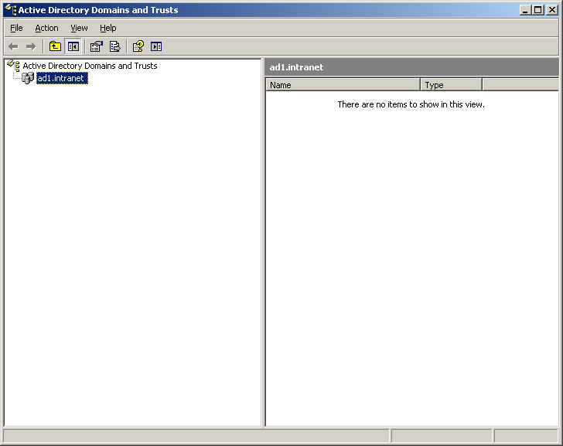
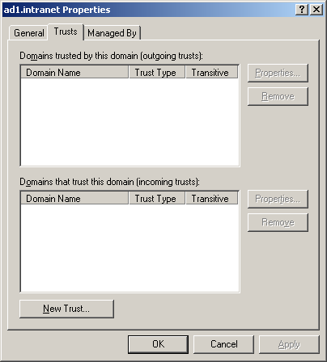
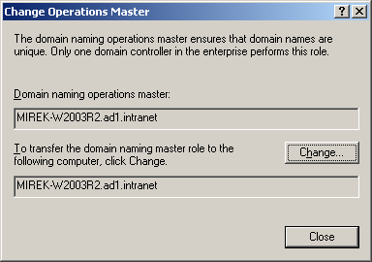
AD Domains and Trusts

Slide 9
AD Sites and Services
Nastavení replikace v rámci LAN a mezi LAN a WAN
Specifikace GC

Slide 10
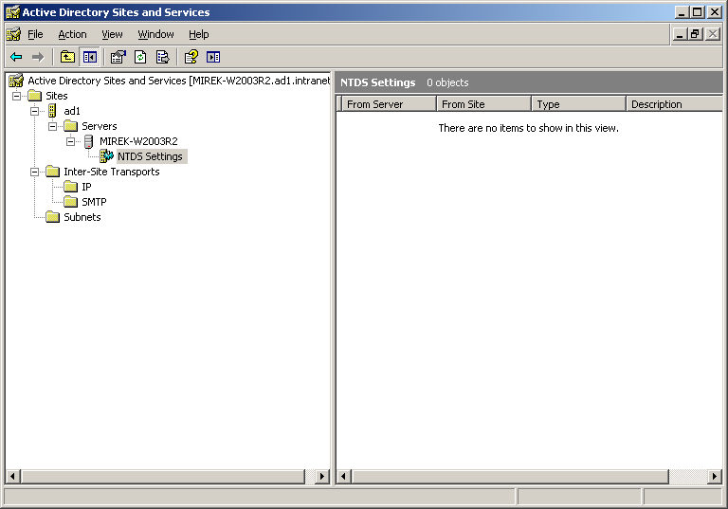
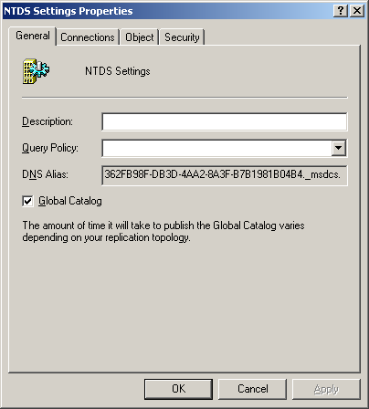
AD Sites and Services

Slide 11
AD Users and Computers
Základní nástroj pro běžnou správu uživatelů, skupin, počítačů, tiskáren v AD
Hierarchická struktura, organizační jednotky
FSMO role domény

Slide 12
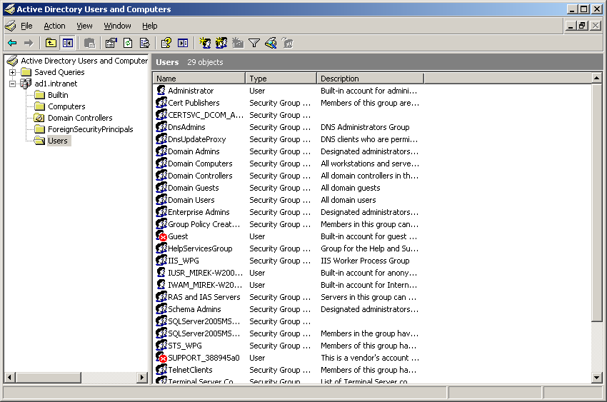
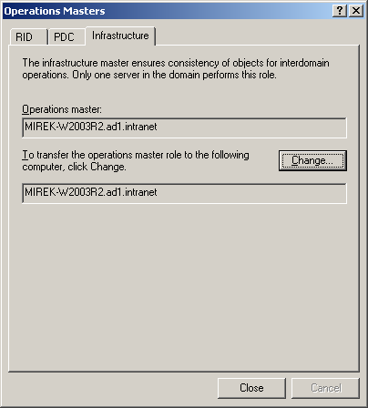
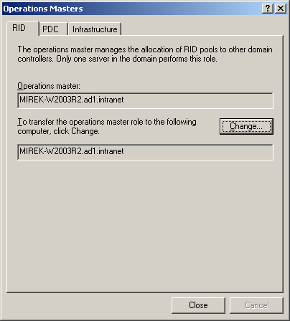
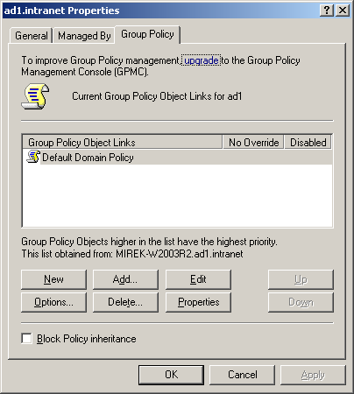
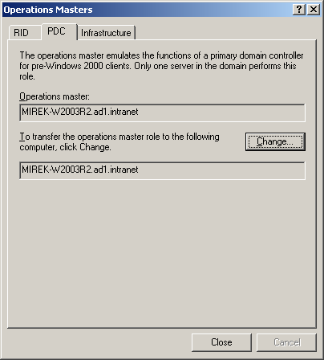
AD Users and Computers

Slide 13
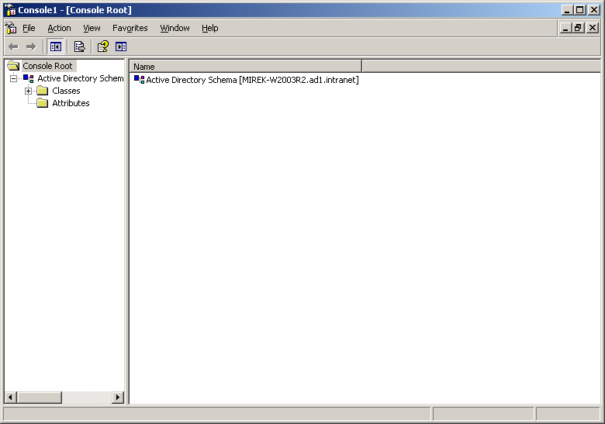
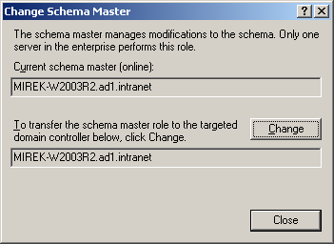
Active Directory schema

Slide 14
Správa AD
Správa uživatelů a skupin
  Přístupová práva a další omezení
  Logon scripty
  Roaming profiles
  Home directory
Správa počítačů
Sdílení a publikování prostředků v AD (sdílené složky a tiskárny)
Group Policies – přednáška „09. Politika systému“

Slide 15
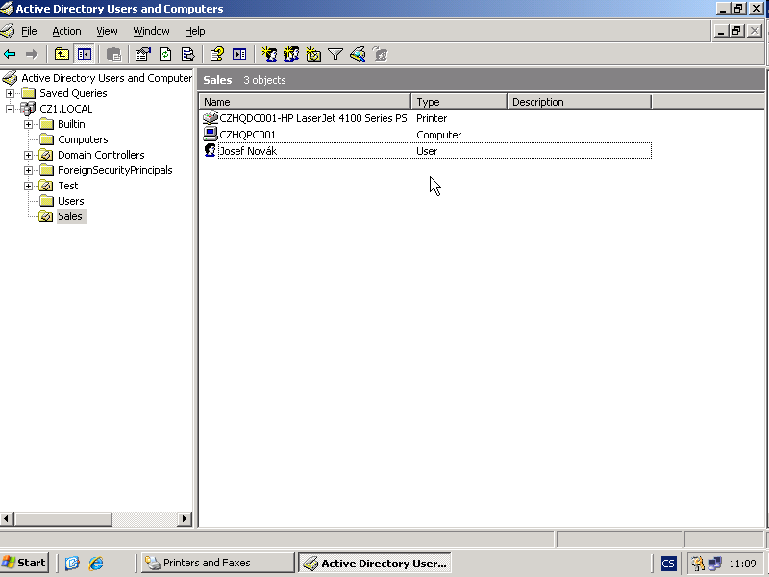
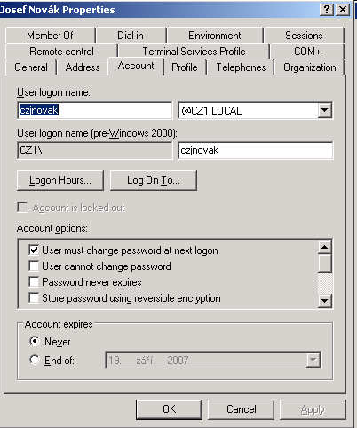
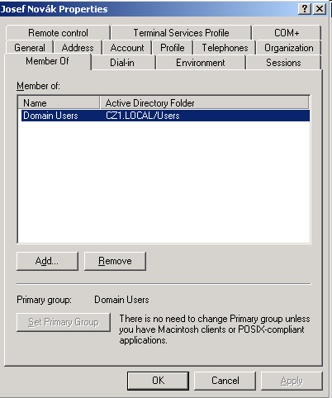
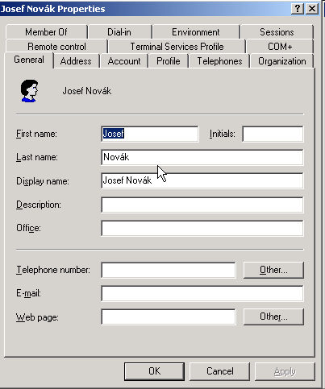
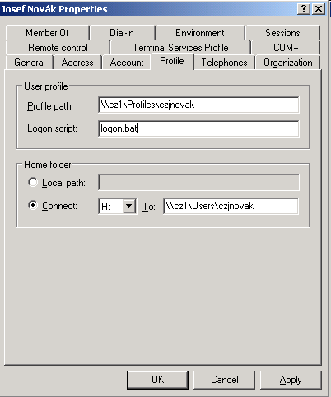
Správa uživatelů
Notes:
Příklad – vytvoření uživatele, význam polí, test logon scriptu

Slide 16
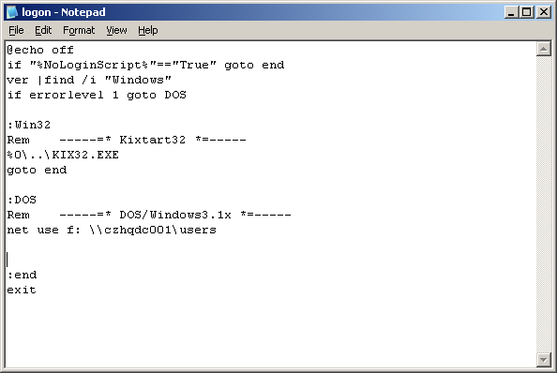
Logon script
Notes:
Příklady logonscriptů
Kixtart – klasický logon script processor
cmd/bat (win32 / DOS)
Windows scripting host

Slide 17
Group Policy
GP (lokální, doménové)
  Historie a principy politik
Příklady politik
  Computer
  User
Nástroje, ladění, další použití
  Šablony – získání, tvorba vlastních
  GPMC, Gpresult.exe, RSOP, GPInventory
  Instalace SW pomocí GP
  Utility 3. stran

Slide 18
Historie politik
Nástroje pro centralizovanou správu – vynucení nastavení OS Windows
První náznak ve Win 3.11
Windows NT doména:
  skupinové politiky vytvářené pomocí .adm a poledit.exe
  ukládané v netlogon
  Windows NT – ntconfig.pol
  Windows 9x – config.pol
Windows 2000 AD
  Integrace s AD – aplikace na OU (hierarchie politik)
  RSOP
  WMI filtry
Lokální politiky (možnost použití bez AD)

Slide 19
Konfigurovatelná nastavení
Registry: nastavení registru dle administrativních šablon GPO Editoru.
Security: definice nastavení zabezpečení pro local computer, doménu, síť.
Instalace software: deployment aplikací jako assigned (instalace vynucená administrátorem) nebo published (aplikace je poskytnuta administrátorem, uživatelé mohou zvolit instalaci). Možnost aktualizace, odinstalace.
Scripty: specifikace scriptů spouštěných po zapnuti / před vypnutím počítače a při přihlášení / odhlášení uživatele.
Nastavení Internet Exploreru: správa a customizace Microsoft Internet Exploreru na OS Microsoft Windows 2000 novějších.
Folder redirection: přesměrování speciálních složek na síť.

Slide 20
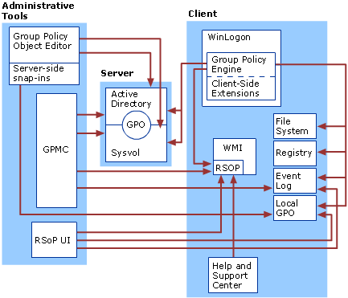
Architektura Group Policy
Notes:
http://technet2.microsoft.com/windowsserver/en/library/6d7cb788-b31d-4d17-9f1e-b5ddaa6deecd1033.mspx?mfr=true

Slide 21
AD Users and Computers - OU

Slide 22
Computer policies
Nastavení POČÍTAČE, případně všech uživatelů PC
Aplikuje se po startu

Slide 23
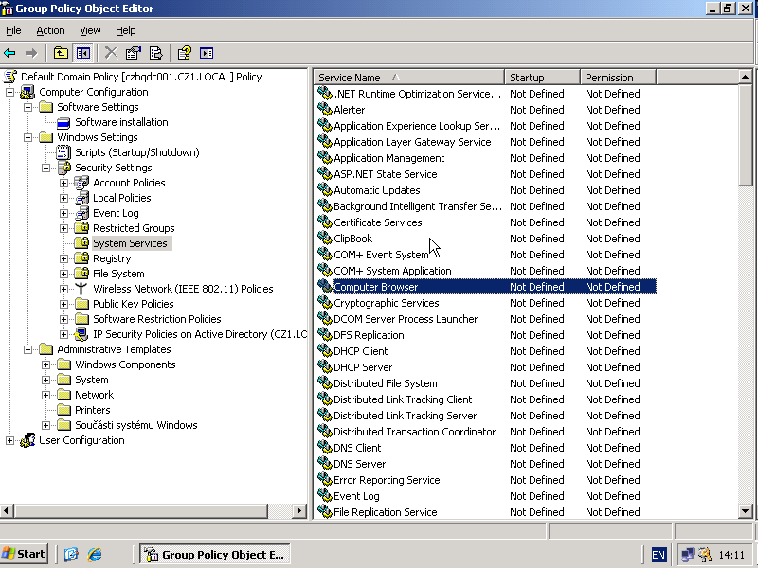
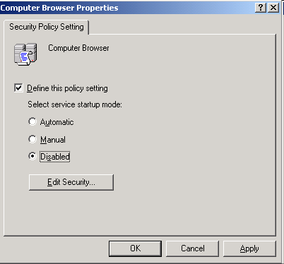
Computer policies

Slide 24
User Policies
Nastavení UŽIVATELE
Aplikuje se po přihlášení

Slide 25
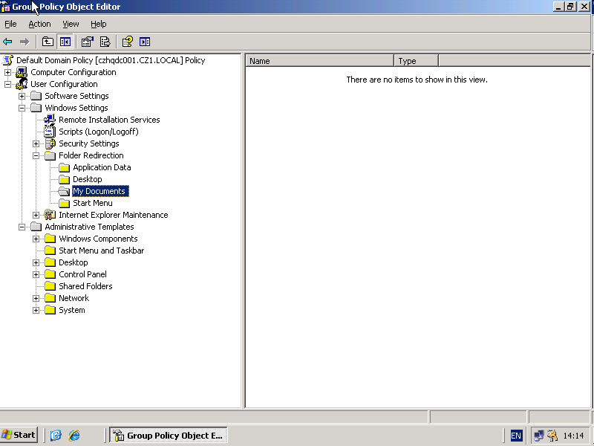
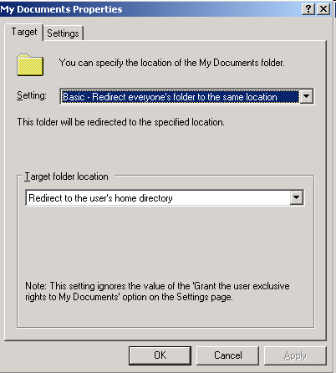
User Policies

Slide 26
Instalace SW
Automatická instalace SW ve formátu msi
Computer
  Assigned (automatická instalace po zapnutí PC)
User
  Assigned
  Published (instalace „na vyžádání“ – program je dostupný k uživatelské instalaci v Control Panel .. Add/Remove)

Slide 27
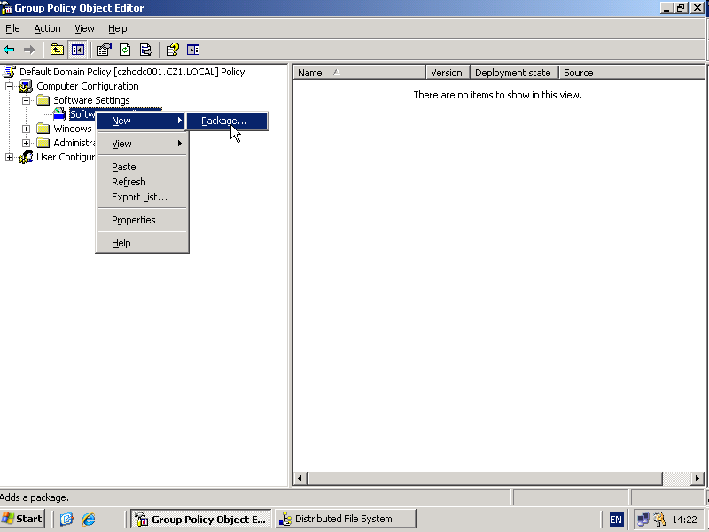
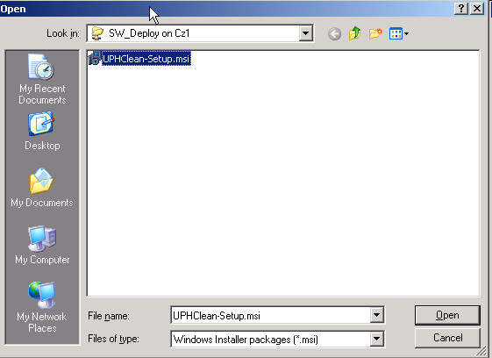
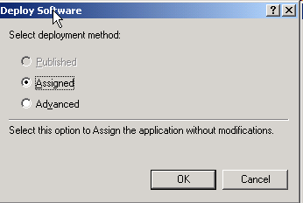
Instalace SW

Slide 28
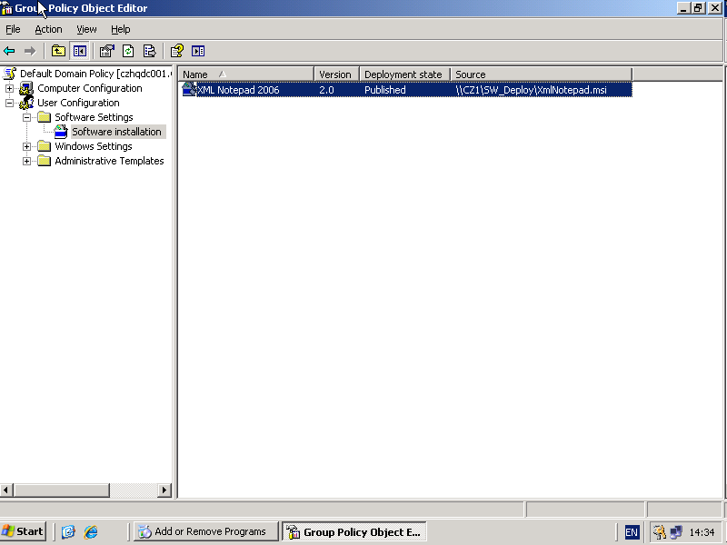
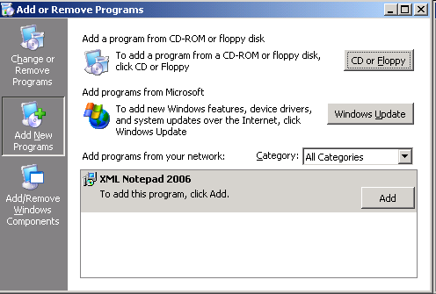
Instalace SW

Slide 29
Ladění
GPUpdate.exe
  Umožňuje ruční refresh GP
GPResult.exe
  Zobrazí Resultant Set of Policy (RSoP) pro user nebo computer
GPMC

Slide 30
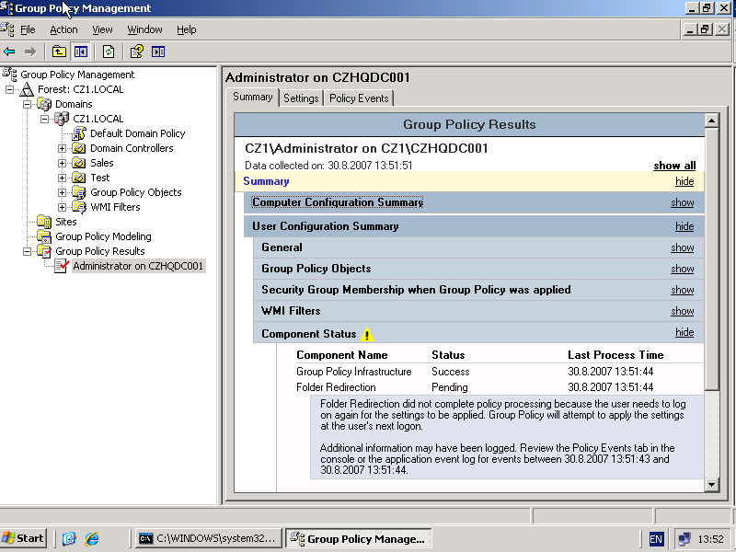
GPMC

Slide 31
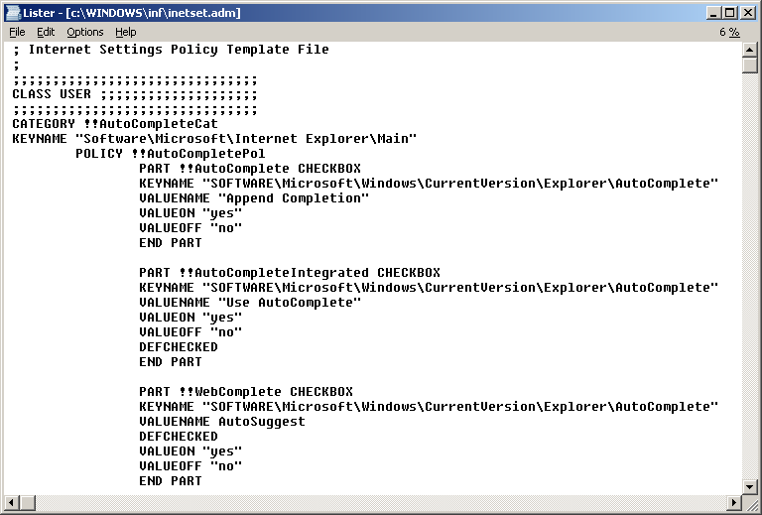
Šablony, utility 3. stran
RegtoADM
ADM toExcel
Notepad ☺

Slide 32
Časté chyby
AD
  DNS, time skew … – viz přednáška 8
  Mazání účtů (použít blokování případně v kombinaci s přesunem do OUs pro „mrtvoly“)
  Nefunkční replikace
GP
  Dostatek času pro aplikování - background refresh, log off, reboot – gpupdate.exe
  Slow links
  Kontrola RSOP!
  „not configured“ … kostlivci ve skříni – pozůstatky starých politik
  „přebíjení“ několika současně aplikovaných politik a/nebo computer/user policy

Slide 33
Časté chyby
AD – 99 % chyb je způsobeno DNS / resolvingem
  Správné nastavení DNS a případně WINS, dynamická registrace, kontrola záznamů pro servery, existující zóna . -> TLD
  Unikátnost a správnost názvů PC / serverů so ohledem na DNS i NetBIOS kompatibilitu
  Vhodné FQDN domény (firma.cz vs. firma.local)
  Synchronizace času (ntp!) – 5 minut skew zablokuje KDC
Nastavení TCP/IP
  Firewall – povolení portů pro RPC a CIFS

Slide 34
Zdroje:
Tato přednáška vychází ze zdrojů programu “Windows® Academic Program”:
http://www.microsoft.com/resources/sharedsource/licensing/windowsacademic.mspx
Doporučené odkazy:
  http://www.microsoft.com/technet/sysinternals/
  http://www.microsoft.com/reskit
  news://list.vyvojar.cz/cz.vyvojar.list.win
  http://www.kixtart.org
  http://www.microsoft.com/grouppolicy
  http://www.gpoguy.com

